Slide 1

ECONEXO / AGTECH
01
Decisiones para
el campo de hoy
Información del lote para planificar y actuar con más contexto
Notes:
TIEMPO SUGERIDO: 0:50
Cuando uno trabaja en el campo, hay decisiones que no pueden esperar: entrar a un lote, organizar una aplicación, revisar un cultivo o planificar el pastoreo. Y muchas veces la información para decidir está repartida entre un pronóstico, una planilla y lo que observamos en la recorrida. Econexo reúne esa información y la relaciona con cada lote. Hoy quiero mostrarles para qué puede servir en el trabajo cotidiano, sin entrar en la tecnología que hay detrás. La pregunta que nos guía es sencilla: ¿qué necesito saber de mi campo para decidir mejor hoy?
Fuentes del producto: docs/BRAND_SYSTEM.md; docs/ECOCAMPO.md; apps/api/app/agro.py. Repositorio Econexo consultado el 19/10/2026. Los ejemplos de uso son ilustrativos, no casos de éxito medidos.

Slide 2
ECONEXO / AGTECH
02
Cada decisión tiene un costo
¿Cuándo entro
a trabajar?
¿Qué lote necesita
una recorrida?
¿Cómo viene
el agua?
¿Con qué forraje
puedo contar?
Notes:
TIEMPO SUGERIDO: 1:10
Pensemos en una mañana normal de trabajo. Ya hay gente organizada, equipos disponibles y tareas pendientes. ¿Pero las condiciones acompañan? Quizás tenemos un pronóstico general, pero falta relacionarlo con el cultivo y con ese lote. Quizás sabemos que llovió, pero todavía debemos revisar cómo se combina esa lluvia con la demanda del cultivo. En ganadería, ver un potrero verde no alcanza para saber cuánto alimento realmente ofrece. Estas preguntas tienen consecuencias sobre el trabajo y los recursos. No voy a ponerles una cifra de ahorro que no hayamos medido. El problema que abordamos es concreto: decidir con información dispersa exige esfuerzo y puede dejar aspectos importantes fuera de la conversación.
Fuentes del producto: docs/ECOCAMPO.md; apps/api/app/agro.py. Repositorio Econexo consultado el 19/10/2026. Los ejemplos de uso son ilustrativos, no casos de éxito medidos.

Slide 3
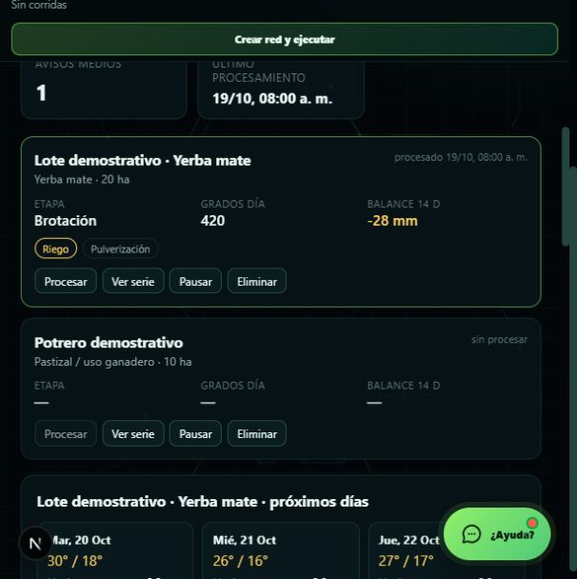
ECONEXO / AGTECH
03
Econexo reúne la información por lote
Tu lote, con contexto
Cultivo, superficie y señales para preparar la recorrida.
Interfaz de Econexo con datos de demostración
Notes:
TIEMPO SUGERIDO: 1:10
La lógica de Econexo empieza por algo conocido: el lote. Registramos dónde está, qué cultivo tiene y los datos necesarios para darle contexto. Sobre esa base podemos consultar el clima, el pronóstico y los indicadores que corresponden. Para el seguimiento de la vegetación, EcoCampo incorpora consultas satelitales cuando la fuente está disponible. También conserva las evaluaciones realizadas. El beneficio que proponemos es tener una referencia común: que el productor y su asesor miren el mismo lote, la misma fecha y la misma información. Así la conversación puede pasar de buscar datos en varios lugares a discutir qué conviene revisar o hacer. La calidad y la actualidad de esos datos siguen siendo importantes.
Fuentes del producto: docs/ECOCAMPO.md; apps/api/app/routers/agro.py. Repositorio Econexo consultado el 19/10/2026. Los ejemplos de uso son ilustrativos, no casos de éxito medidos.
EN PANTALLA: Tu lote, con contexto. Cultivo, superficie y señales para preparar la recorrida. Aclarar que los valores son ejemplos de demostración y no resultados reales de un establecimiento.

Slide 4
ECONEXO / AGTECH
04
Cultivos y ganadería, en la misma plataforma
EcoNexo AG
EcoCampo
Seguimiento del cultivo
Agua y pronóstico
Condiciones para las labores
Evaluación del terreno
Seguimiento de la vegetación
Presupuesto de forraje
Los módulos comparten los lotes registrados
Notes:
TIEMPO SUGERIDO: 1:05
Para el agro, la plataforma organiza estas necesidades en dos módulos. EcoNexo AG acompaña el seguimiento de cultivos: cómo avanza su desarrollo estimado, qué ocurre con el balance de agua y qué condiciones meteorológicas se esperan para las labores. EcoCampo suma una evaluación preliminar del terreno y herramientas de seguimiento de vegetación y presupuesto forrajero. Para quien produce de forma mixta, esto permite trabajar sobre los mismos lotes registrados. No hace falta aprender los nombres de todos los indicadores. Lo importante es reconocer qué pregunta queremos responder. Si la pregunta es sobre una aplicación, miramos las condiciones previstas. Si es sobre pastoreo, necesitamos además mediciones reales de forraje.
Fuentes del producto: docs/ECOCAMPO.md; apps/api/app/agro.py. Repositorio Econexo consultado el 19/10/2026. Los ejemplos de uso son ilustrativos, no casos de éxito medidos.

Slide 5
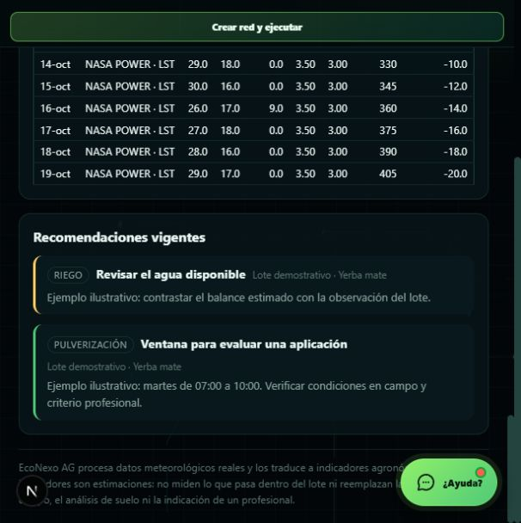
ECONEXO / AGTECH
05
Las labores necesitan una buena ventana
Avisos para planificar
Condiciones a revisar antes de organizar una labor.
Interfaz de Econexo con datos de demostración
Notes:
TIEMPO SUGERIDO: 1:20
Veamos una situación concreta. Tenemos prevista una aplicación y queremos organizar el equipo. Mirar solamente si va a llover puede ser insuficiente. También importan el viento, la temperatura y la humedad. Econexo AG cruza esas condiciones del pronóstico y señala ventanas horarias que cumplen sus criterios. Eso ayuda a revisar la programación de la tarea con una base común. Es un apoyo a la planificación: las condiciones pueden cambiar y deben verificarse en el campo. También hay que respetar las indicaciones del producto y el criterio del profesional responsable. La propuesta comercial es sencilla: tener a mano una lectura conjunta de las condiciones que importan, antes de comprometer personas y equipos. Este es un ejemplo de uso, no una promesa de ahorro ya demostrada.
Fuentes del producto: apps/api/app/agro.py; apps/api/app/routers/agro.py. Repositorio Econexo consultado el 19/10/2026. Los ejemplos de uso son ilustrativos, no casos de éxito medidos.
EN PANTALLA: Avisos para planificar. Condiciones a revisar antes de organizar una labor. Aclarar que los valores son ejemplos de demostración y no resultados reales de un establecimiento.

Slide 6
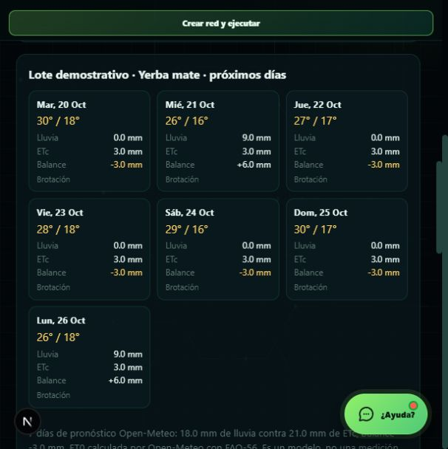
ECONEXO / AGTECH
06
El seguimiento ayuda a priorizar recorridas
Los próximos días
Lluvia y demanda del cultivo para seguir el agua del lote.
Interfaz de Econexo con datos de demostración
Notes:
TIEMPO SUGERIDO: 1:25
Otra necesidad habitual es decidir dónde poner primero la atención. Econexo AG reúne distintas señales. El balance de agua estima la relación entre lluvia y demanda del cultivo. La evolución de la temperatura permite estimar etapas de desarrollo. Y el pronóstico puede señalar condiciones de frío o calor que merecen seguimiento. También identifica condiciones meteorológicas favorables a determinadas enfermedades. Esto último no significa que una enfermedad esté presente: sirve para orientar una revisión. Imaginemos que manejamos varios lotes y tenemos tiempo limitado para recorrerlos. Estas señales pueden ayudarnos a preparar esa recorrida y las preguntas que llevamos al campo. Después, la observación del productor y el asesor completa la lectura. Las estimaciones son un apoyo y deben interpretarse según el suelo y el contexto local.
Fuentes del producto: apps/api/app/agro.py; apps/api/app/routers/agro.py. Repositorio Econexo consultado el 19/10/2026. Los ejemplos de uso son ilustrativos, no casos de éxito medidos.
EN PANTALLA: Los próximos días. Lluvia y demanda del cultivo para seguir el agua del lote. Aclarar que los valores son ejemplos de demostración y no resultados reales de un establecimiento.

Slide 7
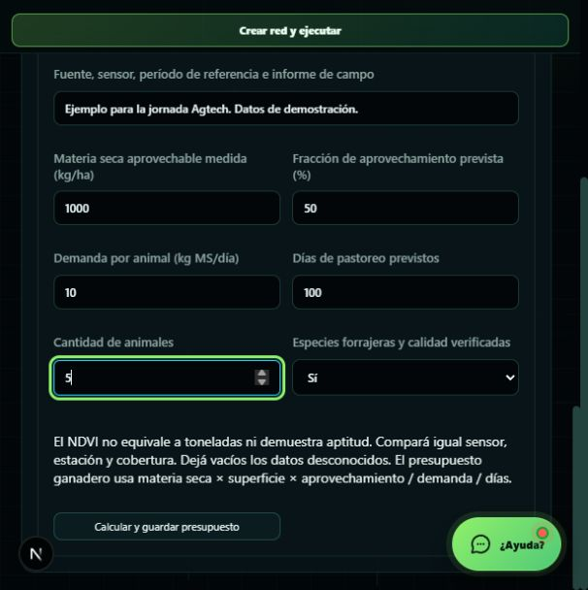
ECONEXO / AGTECH
07
El pastoreo necesita un presupuesto de forraje
Un cálculo que se puede revisar
Mediciones de forraje y demanda animal como base de la planificación.
Interfaz de Econexo con datos de demostración
Notes:
TIEMPO SUGERIDO: 1:20
En ganadería aparece una pregunta muy concreta: ¿para cuánto alcanza el forraje que tenemos? EcoCampo permite armar un presupuesto con la superficie, la materia seca medida, el aprovechamiento esperado, la demanda diaria por animal y los días previstos de uso. Esto permite revisar los supuestos del cálculo y conversar sobre la planificación. El seguimiento satelital aporta otra mirada: muestra cambios en la vegetación. Pero una imagen verde no mide por sí sola la calidad del forraje ni indica cuántos animales puede sostener un potrero. Por eso la herramienta requiere información de campo. El cálculo tampoco incorpora automáticamente crecimiento futuro, reservas o suplementos. Su valor está en ordenar una evaluación explícita, con los datos y límites a la vista, que el equipo pueda actualizar.
Fuentes del producto: docs/ECOCAMPO.md; apps/api/app/ecocampo.py. Repositorio Econexo consultado el 19/10/2026. Los ejemplos de uso son ilustrativos, no casos de éxito medidos.
EN PANTALLA: Un cálculo que se puede revisar. Mediciones de forraje y demanda animal como base de la planificación. Aclarar que los valores son ejemplos de demostración y no resultados reales de un establecimiento.

Slide 8
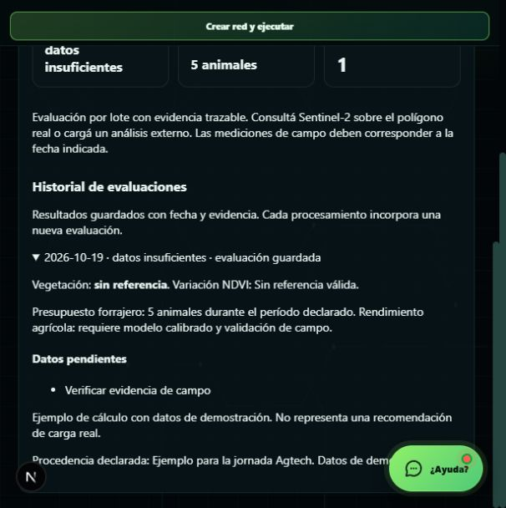
ECONEXO / AGTECH
08
Una situación de uso, paso a paso
Cada evaluación deja un registro
Fecha, resultado y datos pendientes para la siguiente revisión.
Interfaz de Econexo con datos de demostración
Notes:
TIEMPO SUGERIDO: 1:20
Juntemos todo en una situación ilustrativa. Al comenzar la semana consultamos un lote. Revisamos el pronóstico y encontramos una señal que merece atención, por ejemplo un balance de agua desfavorable o condiciones de calor. Organizamos una recorrida para contrastar esa señal con lo que realmente ocurre. Con esa observación, el productor y su asesor deciden si corresponde ajustar una tarea o seguir observando. Si además hay una aplicación prevista, revisan las ventanas horarias y vuelven a verificar las condiciones antes de trabajar. Luego consultan cómo evoluciona el lote. Econexo aporta información durante ese recorrido. La decisión sigue teniendo un responsable humano. Esta secuencia muestra el uso que buscamos, sin atribuirle un resultado productivo que todavía no medimos.
Fuentes del producto: docs/ECOCAMPO.md; apps/api/app/agro.py; apps/api/app/routers/agro.py. Repositorio Econexo consultado el 19/10/2026. Los ejemplos de uso son ilustrativos, no casos de éxito medidos.
EN PANTALLA: Cada evaluación deja un registro. Fecha, resultado y datos pendientes para la siguiente revisión. Aclarar que los valores son ejemplos de demostración y no resultados reales de un establecimiento.

Slide 9
ECONEXO / AGTECH
09
El valor está en las decisiones cotidianas
Productores
Un lugar para revisar la información de sus lotes.
Asesores
Más contexto para preparar visitas y recomendaciones.
Equipos de trabajo
Una referencia común para organizar las tareas.
Notes:
TIEMPO SUGERIDO: 1:10
El valor se entiende mejor si pensamos en las personas que usan la información. Para el productor, la propuesta es contar con un lugar donde revisar sus lotes. Para el asesor, llegar a la visita con más contexto y conservar una referencia para la conversación. Para el equipo, organizar las tareas a partir de información compartida. Estos son beneficios de uso que proponemos comprobar en cada establecimiento. La pregunta para evaluar la plataforma no debería ser solamente cuántas funciones tiene. También conviene preguntarse si nos ayudó a preparar una recorrida, revisar una labor o entender mejor una situación. Ahí es donde una herramienta digital se vuelve útil en el trabajo diario.
Fuentes del producto: docs/ECOCAMPO.md; apps/api/app/routers/agro.py. Repositorio Econexo consultado el 19/10/2026. Los ejemplos de uso son ilustrativos, no casos de éxito medidos.

Slide 10
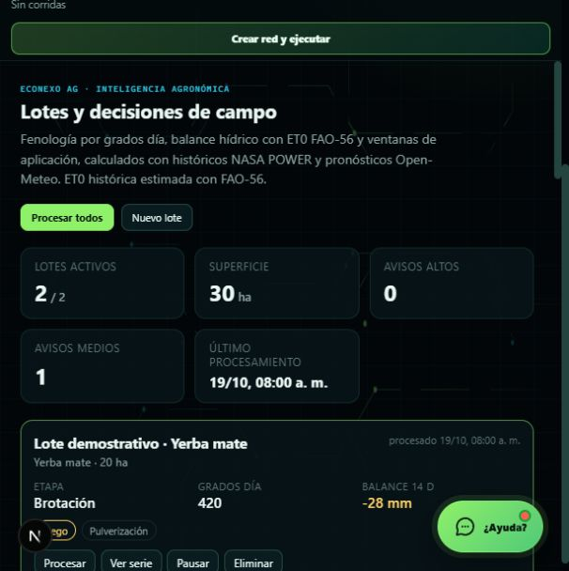
ECONEXO / AGTECH
10
El primer paso puede ser un lote
Empezar con una decisión propia
Un lote y una necesidad concreta para evaluar la utilidad de Econexo.
Interfaz de Econexo con datos de demostración
Notes:
TIEMPO SUGERIDO: 1:05
La propuesta para empezar es llevar la conversación a un caso propio. Elegimos un lote y una pregunta que hoy les ocupe tiempo: planificar una labor, seguir el agua del cultivo o revisar un presupuesto forrajero. Después vemos qué datos hay disponibles y qué información del campo necesitan aportar. Con eso definimos qué módulo corresponde, quién lo va a usar y qué sería una mejora útil en su trabajo. Esa es una propuesta de evaluación, no un compromiso de implementación con un plazo fijo. La disponibilidad de las fuentes y las condiciones comerciales se revisan para cada caso. Lo importante es salir de una presentación general y mirar una decisión real de su establecimiento.
Fuentes del producto: Propuesta de evaluación comercial para esta jornada. Alcance funcional: docs/ECOCAMPO.md; apps/api/app/routers/agro.py. Repositorio Econexo consultado el 19/10/2026. Los ejemplos de uso son ilustrativos, no casos de éxito medidos.
EN PANTALLA: Empezar con una decisión propia. Un lote y una necesidad concreta para evaluar la utilidad de Econexo. Aclarar que los valores son ejemplos de demostración y no resultados reales de un establecimiento.

Slide 11
ECONEXO / AGTECH
11
¿Qué decisión de tu campo
te gustaría resolver
con más información?
Conversemos al finalizar y coordinemos una demostración.
Notes:
TIEMPO SUGERIDO: 0:50
Para cerrar, les dejo una pregunta: ¿qué decisión de su campo les gustaría resolver con más información? Puede ser algo tan concreto como preparar la próxima aplicación, elegir qué lote recorrer primero o revisar el forraje disponible. Econexo busca acompañar esas decisiones con información organizada por lote y herramientas que ayuden a interpretarla. Si reconocieron alguna de estas necesidades en su trabajo, conversemos al terminar. La propuesta es coordinar una demostración y revisar un caso propio. Gracias.
Duración total sugerida: 12 minutos y 45 segundos. Para una versión de 10 minutos, abreviar los ejemplos de las diapositivas 5 a 8. Para 15 minutos, reservar el cierre para una pregunta del público.
Fuentes del producto: docs/BRAND_SYSTEM.md; docs/ECOCAMPO.md; apps/api/app/agro.py. Repositorio Econexo consultado el 19/10/2026. Los ejemplos de uso son ilustrativos, no casos de éxito medidos.

